Slide 1
O‘ZBEK TILI
11-sinf
Mavzu: Hunarning sharofati (Dialogik matn)

Slide 2
O‘tgan mavzuni takrorlash
1. Tarjimayi hol deb nimaga aytiladi?
Ma’lum bir shaxs tomonidan o‘z shaxsiy hayoti va faoliyati haqida bayon qilingan yozuv tarjimayi hol deyiladi.
2. Tarjimayi hol yana qanday nom bilan ham ma’lum?
Tarjimayi hol ko‘pchilikka rezyume nomi bilan ham ma’lum.

Slide 3
Boshqotirmaning javoblarini toping
 |  |  |  |  |  |  | O |  |  |  | U
 |  |  |  |  |  |  |  |  |  |  |  |  | O‘
 |  |  |  |  |  | H |  |  |  |  |  |  | I
 |  |  |  |  |  | U | Z
 |  |  |  |  |  | N |  | N
 |  | K |  |  |  | A |  |  | R
Sh |  |  |  |  |  | R
 |  |  |  | D |  |  |  | O

Slide 4
Boshqotirmaning javoblarini taqqoslang
 |  |  |  |  |  |  | O |  |  |  | U
 |  |  |  |  |  |  | Sh |  |  |  | Ch |  | O‘
 |  |  |  |  |  |  | P |  |  |  | U |  | Q
 |  |  |  |  |  | H | A | Y | D | O | V | CH | I
 |  |  |  |  |  | U | Z |  |  |  | Ch |  | T
 |  |  |  |  |  | N |  | N |  |  | I |  | U
 |  | K | A | N | D | A | K | O | R |  |  |  | V
Sh | I | F | O | K | O | R |  | V |  |  |  |  | Ch
 |  |  |  |  |  |  |  | V |  |  |  |  | I
 |  |  |  | D | E | H | Q | O | N
 |  |  |  |  |  |  |  | Y

Slide 5
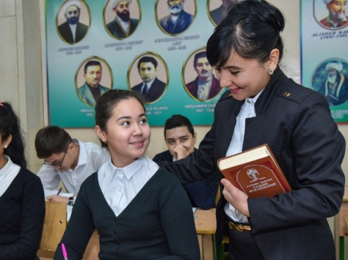
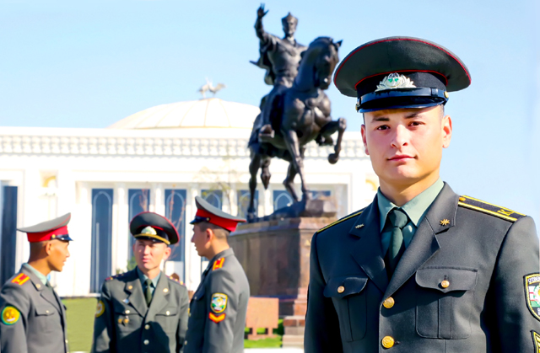
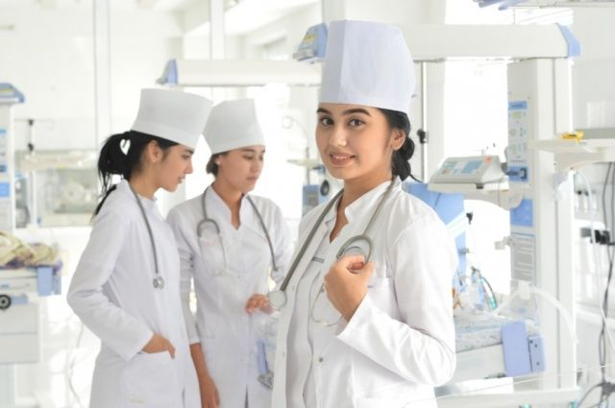

Rasmlar asosida suhbatlashing

Slide 6

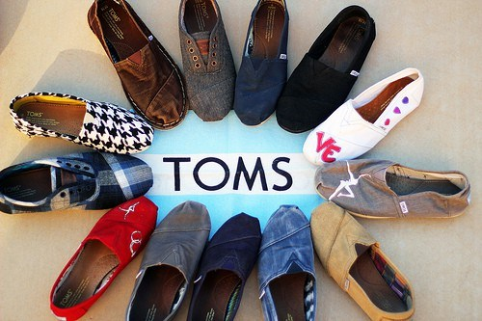
1-topshiriq (32-bet)
TOMS
Amerikalik yigit Bleyk Maykovskiy 2004-yilda otasidan qolgan kattagina merosga ega bo‘ladi. Boshida u pullarini qanday qilib ko‘paytirish haqida o‘ylaydi, ammo bir qarorga kela olmaydi. 2005-yilda Argentinada o‘tkazilayotgan avtomobil musobaqasiga boradi. Chunki u bu sport turini yaxshi ko‘rar edi.

Slide 7
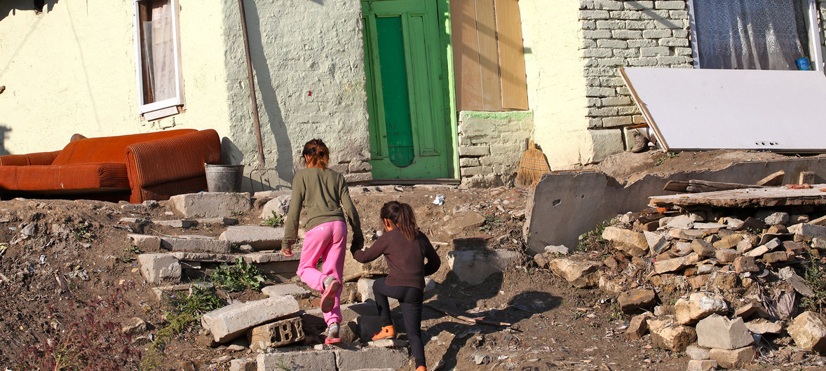
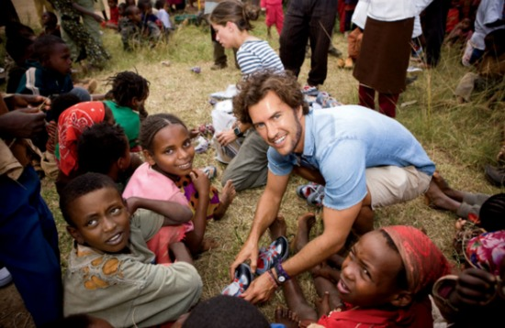
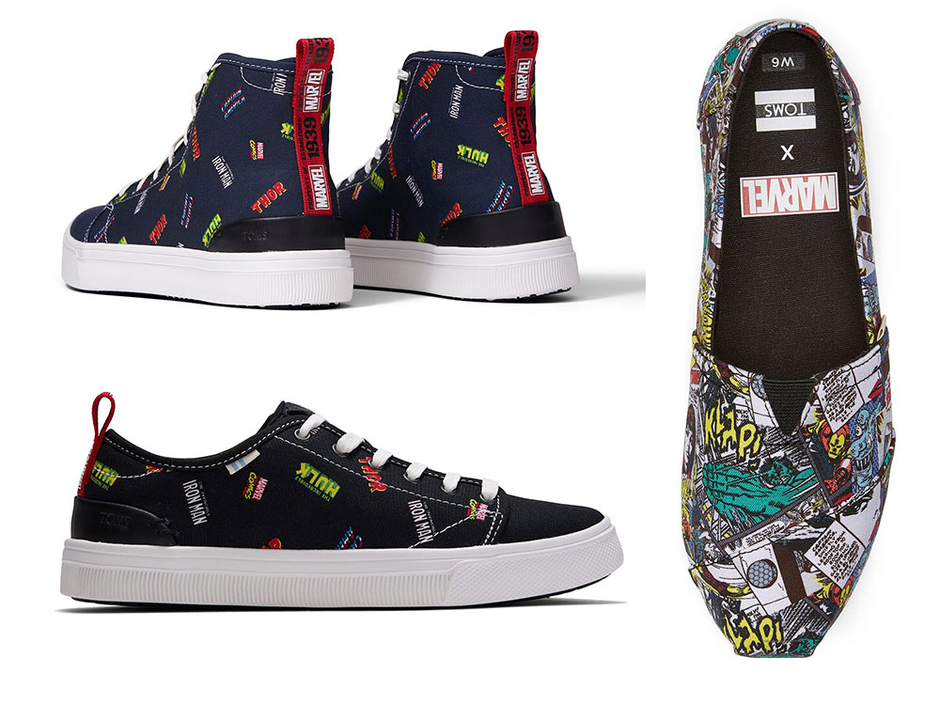
U yerga borgach, odamlarning kambag‘alligini ko‘radi. Xususan, ko‘p bolalar yalangoyoq edi, chunki ularning oyoq kiyim olishga pullari yo‘q edi. Bleyk u yerda oyoq kiyim ishlab chiqaradigan shirkat ochishga ahd qiladi. Uning niyati tijorat bilan birga, xayriya ishlarini yo‘lga qo‘yish edi. U oyoq kiyim ishlab chiqarishga ixtisoslashtirilgan “Toms” shirkatiga asos soladi. Bu shirkat paypoqsiz kiyiladigan yengil sport oyoq kiyimlarni ishlab chiqarishni yo‘lga qo‘yadi.

Slide 8
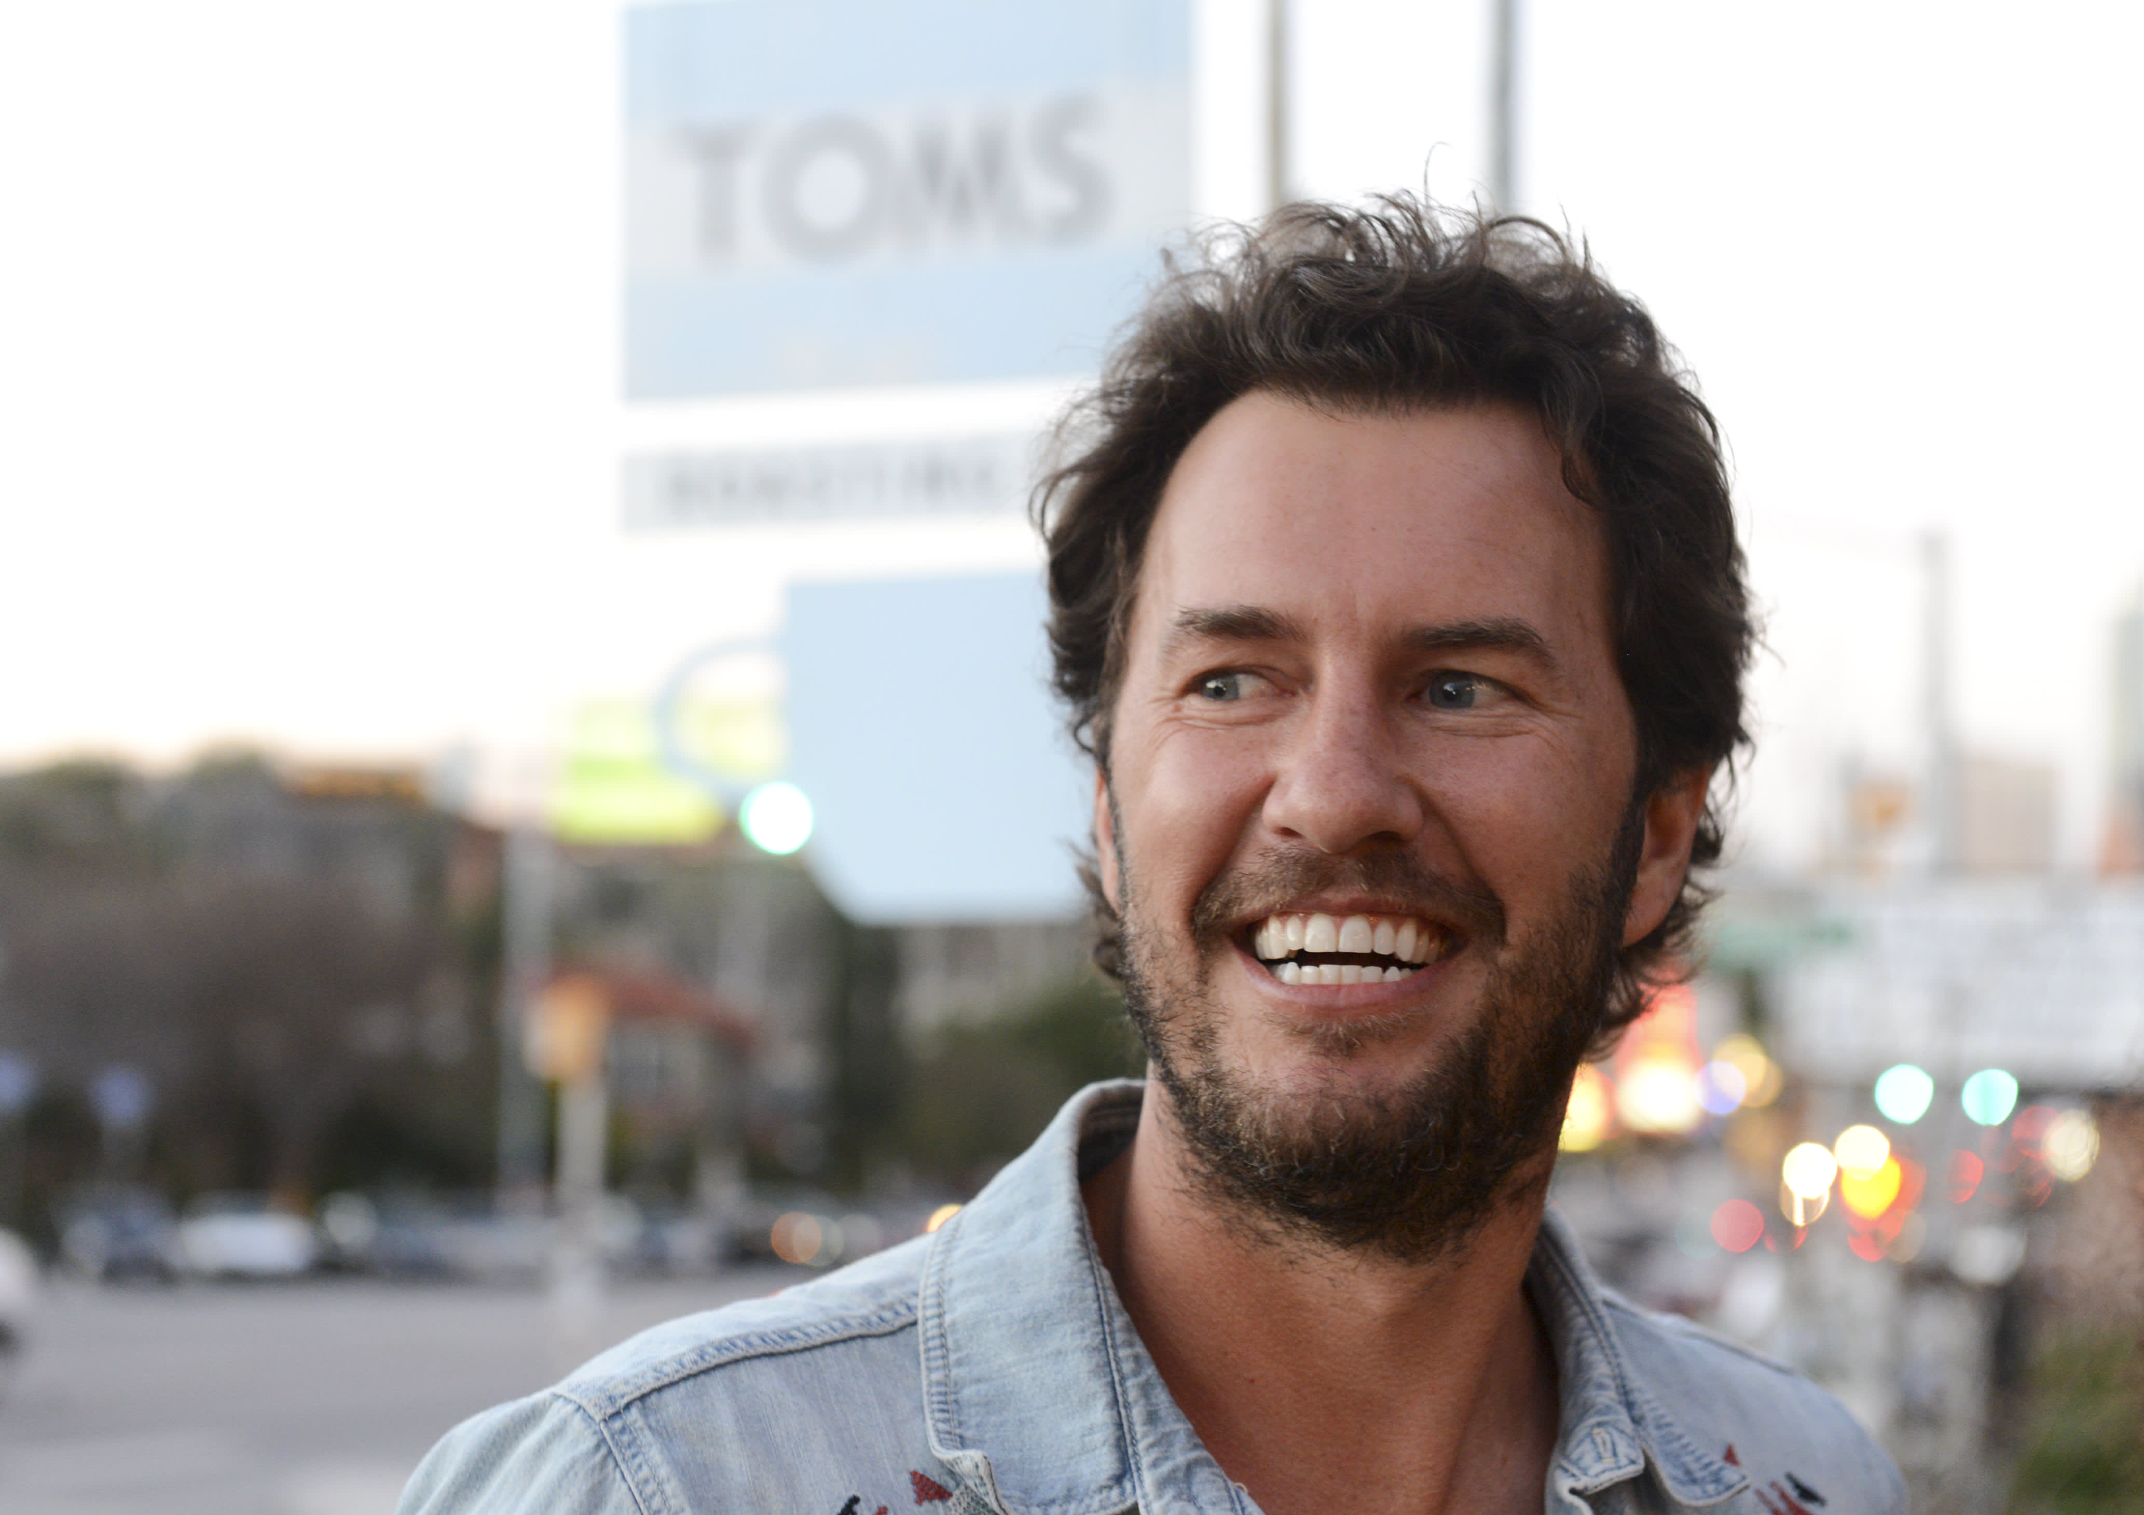
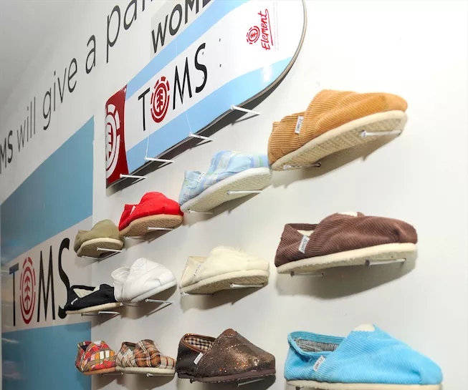
Xayriya ishini esa sotilgan mahsulotga bog‘liq qilib qo‘yadi. Ya’ni bitta sotilsa, bitta sovg‘a qilinadigan bo‘ladi. Shirkatning rivojlanishiga ikkita sabab bor edi:
Bu oyoq kiyimlarning yaxshiligi va yengilligi.
2. Kishilarning bu xayrli ishni qo‘llab-quvvatlashga bo‘lgan rag‘bati.

Slide 9
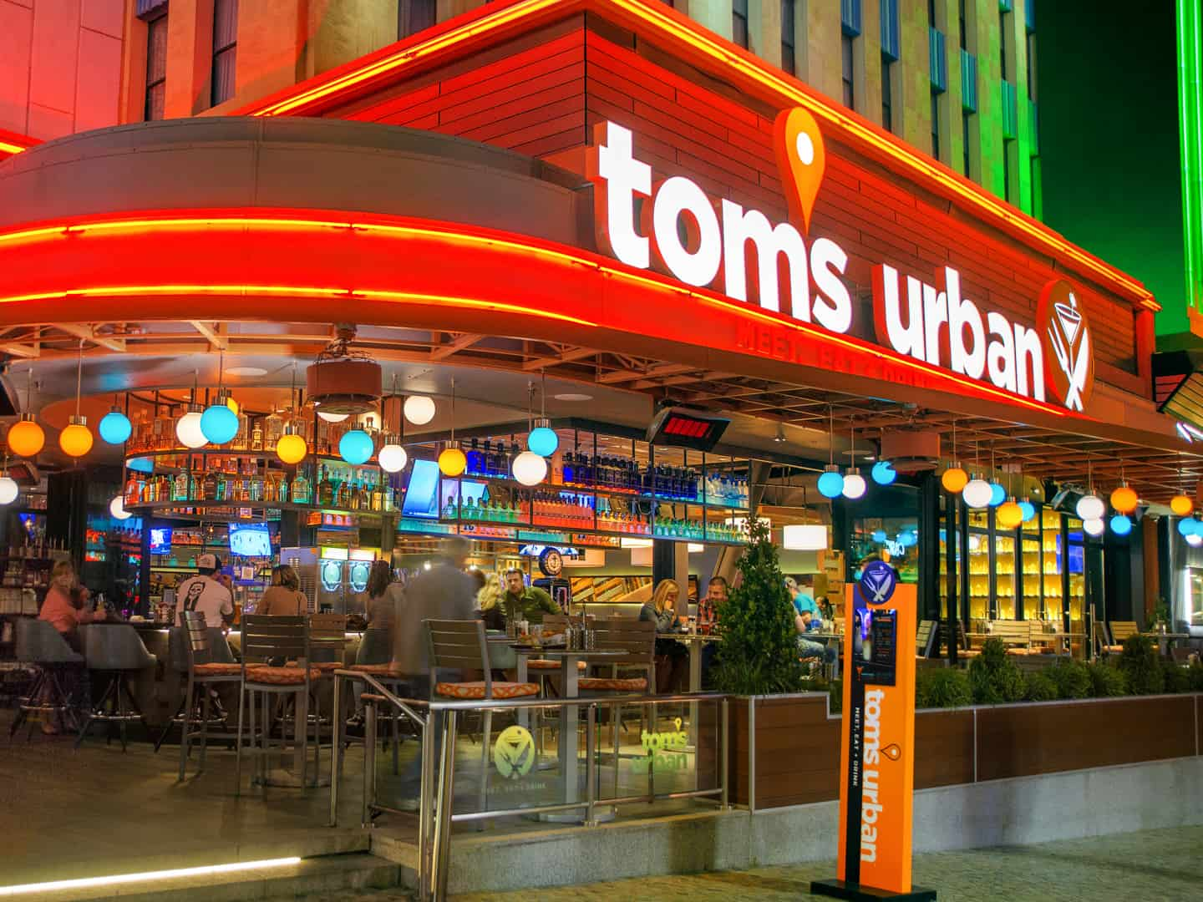
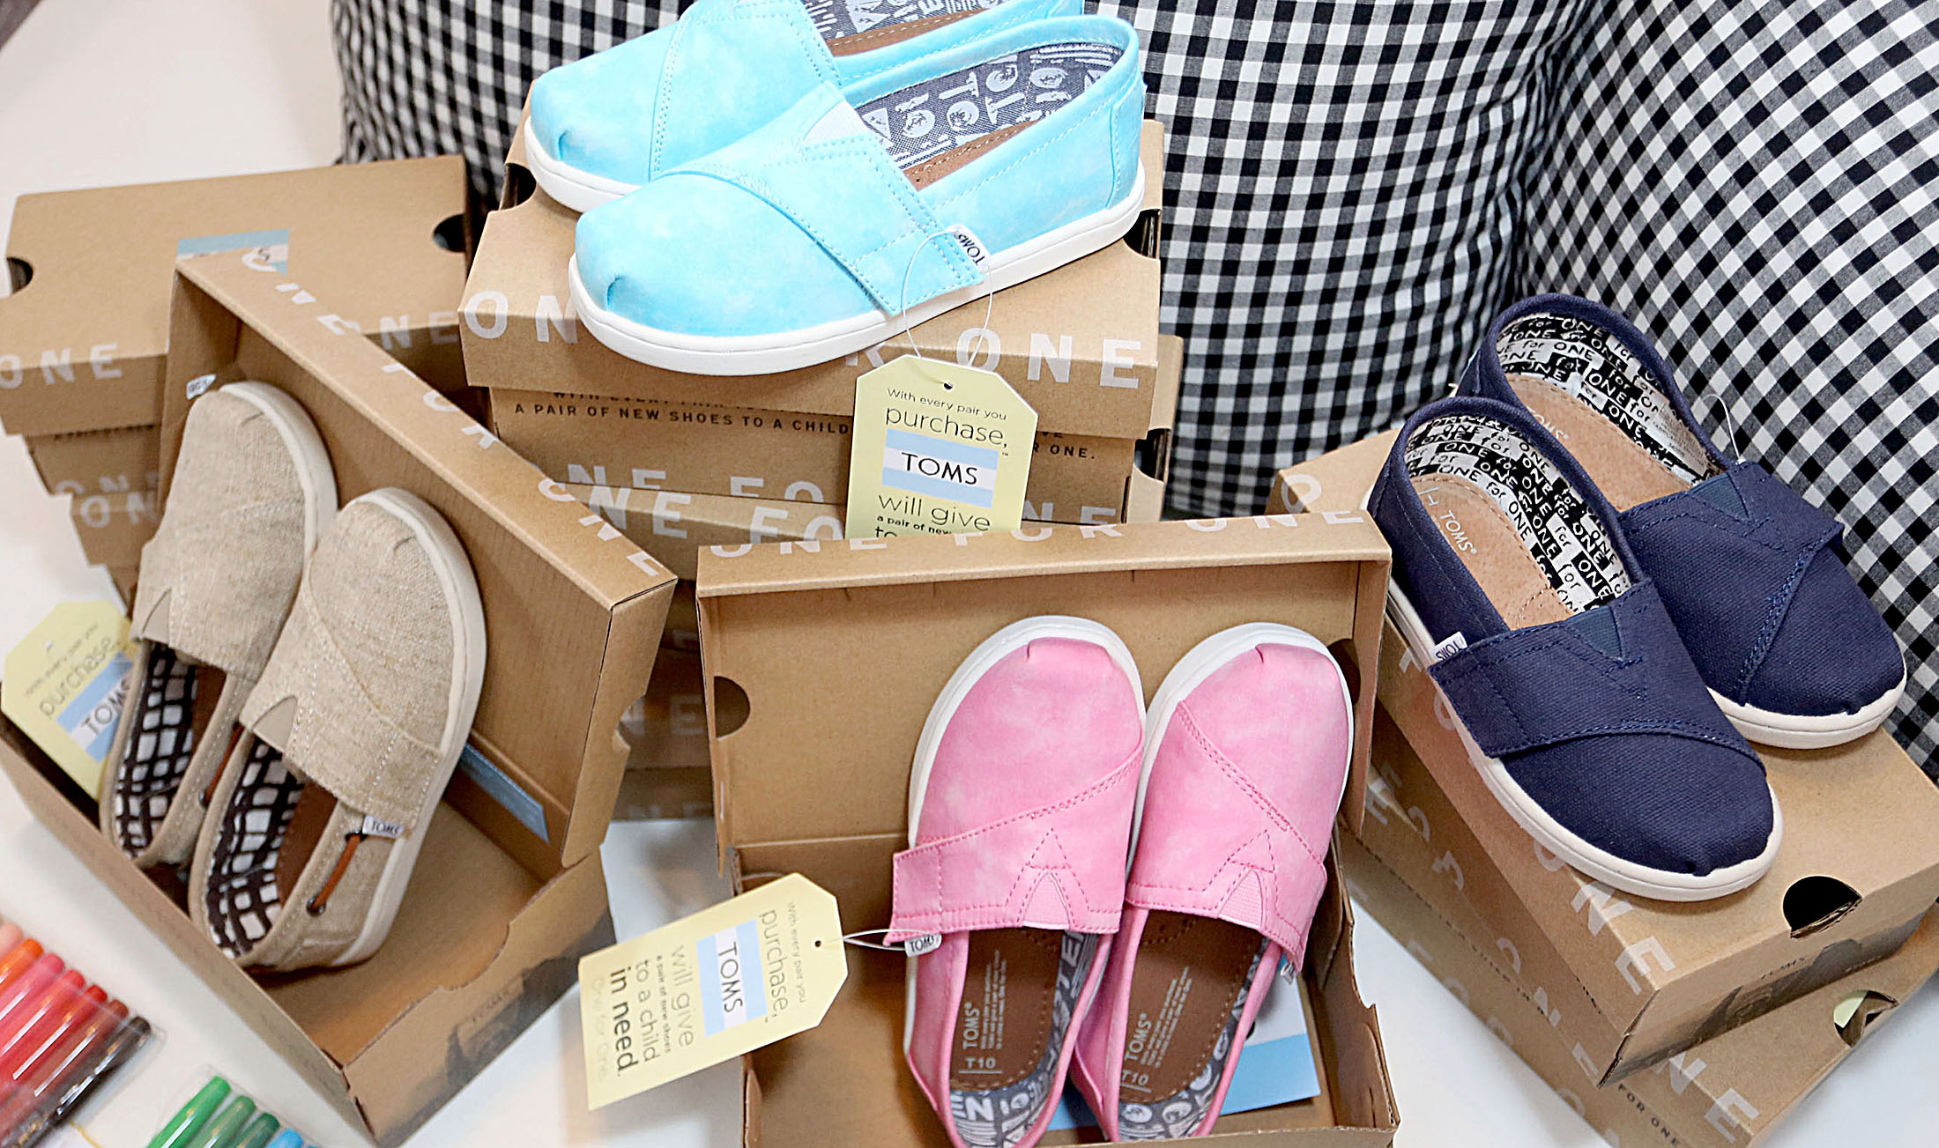
Shirkat bugun ham o‘sha tadbirkorligini davom ettiryapti. Har bir sotilgan mahsulot evaziga bitta oyoq kiyim ehson qilinadi. Yaxshilikni kim qilishidan qat’i nazar, u zoye ketmaydi. Bugun “Toms” shirkati olamga mashhur. Bleyk Maykovskiy esa Amerikada eng badavlat kishilardan biri.

Slide 10
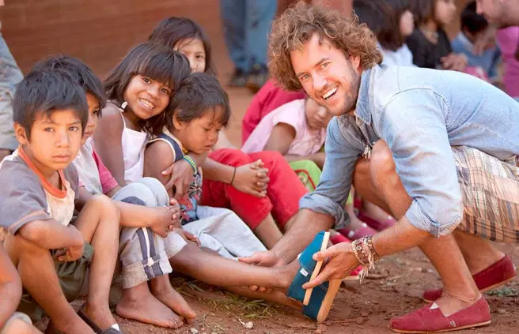
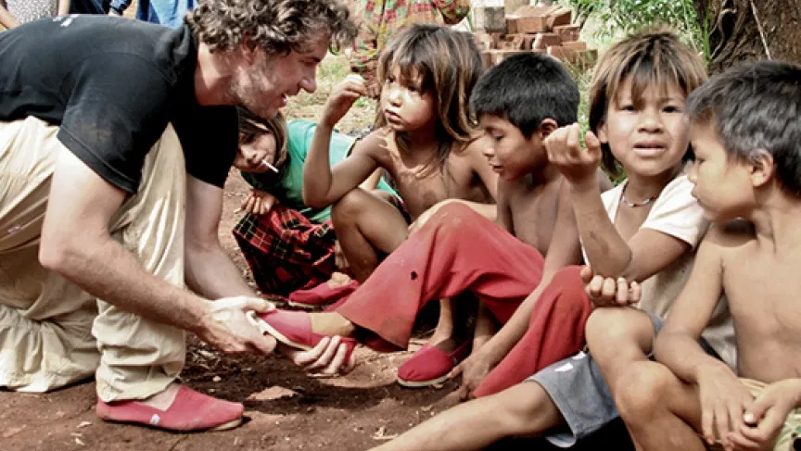
Insonning daromad kelib turadigan manba haqida o‘ylashi yaxshi, albatta. Ammo boy bo‘lishdan avval inson bo‘lish haqida tafakkur qilishi undan ham yaxshidir.

Slide 11
Lug‘at ishi
meros – наследие
boshida – вначале
qaror – решение
yalangoyoq – босоногий
shirkat – компания, объединение
ahd qilmoq – решить, принимать решение
xayriya – благотворительность

Slide 12
2-topshiriq (33-bet)
Matn haqida fikringizni savollar asosida bayon qiling.
1. Bleyk Maykovskiy o‘rnida siz bo‘lganingizda nima qilgan bo‘lar edingiz?
2. Nima uchun u aynan oyoq kiyim ishlab chiqarishni yo‘lga qo‘ydi?
3. Tadbirkorlik va xayriya so‘zlarining bir-biriga bog‘liqligi nimada deb o‘ylaysiz?
4. Bleyk Maykovskiy Amerikada eng badavlat kishilardan biri bo‘lishining sabablarini sanab o‘ting.

Slide 13
Bilib oling!
Matn qo‘llanishiga ko‘ra dialogik va monologik matn turlariga bo‘linadi. Dialog so‘zlovchi va tinglovchi orasidagi fikr almashish jarayoni bo‘lib, o‘zaro savol-javoblardan iborat bo‘ladi.
Dialogik matn tarkibida so‘roq olmoshlari, muomala odobiga oid so‘z va iboralar, yuklamalar, undovlar, kirish so‘zlar keng qo‘llaniladi.

Slide 14
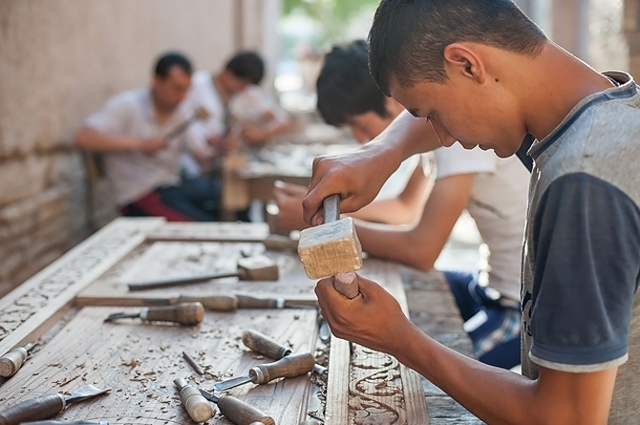
1-mashq (33-bet)
Savolni o‘qing. Savol asosida dialogik matn tuzing.
Tirikchilik qilish uchun hunar o‘rganish yoki biror narsa yasab sotish uchun ustaga shogird tushish shartmi, yoki kitob, video, internet orqali o‘rganish ham mumkinmi?

Slide 15
2-mashq (33-bet)
Savollarga yozma javob bering va izohlang.
1. Odamlar bilan qanday tez til topishish mumkin?
2. Notanish odamlarga duch kelganda so‘zni qanday boshlab, qanday yakunlashni ma’qul ko‘rasiz?
3. Yaqinlaringiz bilan do‘stlaringiz sizni tushuna oladimi?
4. Sizni hech kim tushunmagan paytda o‘zingizni qanday his qilasiz?

Slide 16
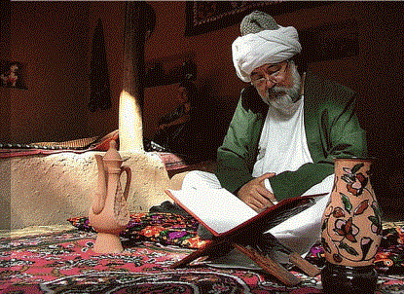
5-topshiriq (33-bet)
Maqollarning ma’nosini tushuntiring.
1. Aqllining so‘zi qisqa, aytgani esa yo‘llanma. (Xalq maqoli)
2. Aqlli o‘rnida so‘zlaydi-da, javobini kutadi. (S.Saroyi)

Slide 17
“Sinkveyn” usuli
Hunar
fe’l
ijobiy jihati
ot
sifat
nom

Slide 18
“Sinkveyn” usuli
Hunar
Hozirgi va kelajak hayotimiz uchun muhim
fe’l
Kasb
ijobiy jihati
Sevimli, chiroyli
ot
sifat
nom
Egallanadi, o‘rganiladi, faydalaniladi

Slide 19

Mustaqil bajarish uchun topshiriq
“Mohir kasb egalari” mavzusida matn yarating.

